Slide 1
EMPREGO FORMAL NA BAHIA
PRINCIPAIS RESULTADOS DA RAIS 2018
Dipeq/Copes
Notes:
12/11/2019
1

Slide 2
Principais resultados: Bahia
Entre 2008 e 2018, segundo a Relação Anual de Informações Sociais (RAIS), do Ministério da Economia, a Bahia ampliou a sua base de empregos em cerca de 400 mil postos, o equivalente a um aumento de 21,5% em relação ao estoque de dezembro do início do período. Em 31/12/2018, foi registrado um acervo da ordem de aproximadamente 2,3 milhões de empregos formais (2.261.558).
Em termos absolutos, o período 2008-2018 foi marcado pela ampliação do estoque de emprego em todas as cinco regiões do país. A variação percentual da Bahia (21,5%) foi superior a do Brasil (18,2%) e inferior a do Nordeste (24,4%). Entre os estados dessa região, a Bahia ocupou a 7ª posição no ranking de variação percentual do estoque de empregos, e a 1ª posição em termos de alteração absoluta no mesmo período.
Em âmbito setorial, em valores absolutos, na Bahia, todos os oito setores de atividade econômica expandiram o nível de emprego formal de 2008 a 2018. As atividades de Serviços (+215.043 postos), Comércio (+99.928 postos) e Administração Pública (+36.004 postos) apresentaram as maiores variações absolutas. Em termos de participação relativa no estoque de empregos, dois dos quatro setores com maior montante, Serviços (cuja importância passou de 29,7% para 33,9%) e Comércio (de 17,9% para 19,1%) aumentaram seus pesos no período, enquanto Administração Pública (de 30,9% para 27,0%) e Indústria de Transformação (de 10,3% para 9,5%) exibiram decréscimos – os demais não revelaram variação relevante. A partir de 2010, a Administração Pública cedeu para os Serviços o lugar de setor de maior participação relativa no estoque de postos no mercado de trabalho formal baiano.
Considerando o recorte por sexo, o nível de emprego formal cresceu tanto para os homens quanto para as mulheres na Bahia, no período de 2008 a 2018. Todavia, enquanto a participação masculina no mercado de trabalho formal diminuiu de 57,5% para 56,2%, a feminina aumentou de 42,5% para 43,8% – estreitando o hiato de participação entre os gêneros. Todavia, a diferença persistiu em relação à renda (rendimento nominal médio em 31/12/2018). Enquanto os homens receberam R$ 2.636,1 as mulheres auferiram apenas R$ 2.531,4 em 2018.
Na Bahia, de 2008 a 2018, a maior variação absoluta no estoque de empregados formais se deu na faixa de 40 a 64 anos, cujo contingente passou de 643.185 para 937.472 vínculos – uma expansão de 294.287 postos. Todavia, este não foi o grupo etário que manteve a maior participação relativa no estoque de empregos. Obstante o leve recuo de 49,9% para 46,4% no período, os indivíduos de 25 a 39 anos constituíam a maioria no estoque de empregos formais em 2018, totalizando 1.050.145.
Os trabalhadores com Ensino Médio completo continuam sendo maioria (58,0%) no contingente de empregados formais da Bahia. De 2008 a 2018, o número de vínculos empregatícios deste conjunto de trabalhadores passou de 918.644 para 1.311.401, um aumento de 392.757 postos, a maior variação absoluta entre os graus de instrução. Enquanto houve uma absorção de trabalhadores com Ensino Médio completo e Superior completo (203.371) e incompleto (10.527), ocorreu uma contração do número de postos para trabalhadores com graus de escolaridade inferiores: Ensino Fundamental (-181.987), Ensino Médio incompleto (-17.047) e Sem instrução (-7.515).
O rendimento médio real auferido pelos trabalhadores baianos em 2018 apresentou redução comparativamente ao de 2017, decréscimo de 1,8% – passando para R$ 2.590,2. Em relação ao de 2008, valor de R$ 2.126,8 em termos reais, ocorreu um aumento de 21,8%.
Notes:
12/11/2019
2

Slide 3
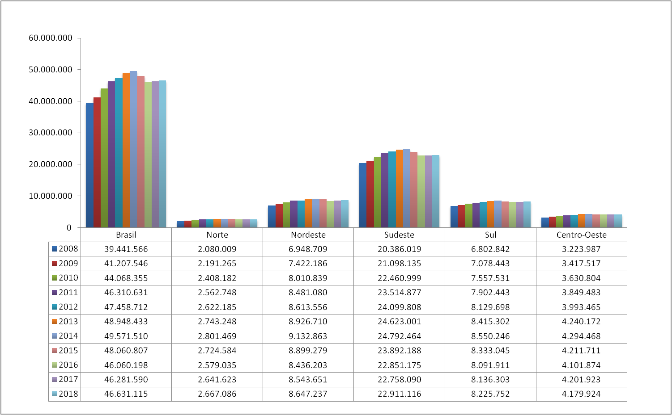
Evolução do estoque de empregos em 31/12, Brasil e Grandes Regiões – 2008-2018
Fonte: Ministério da Economia - RAIS. Dados sistematizados pela SEI/Dipeq/Copes, 2019.

Slide 4
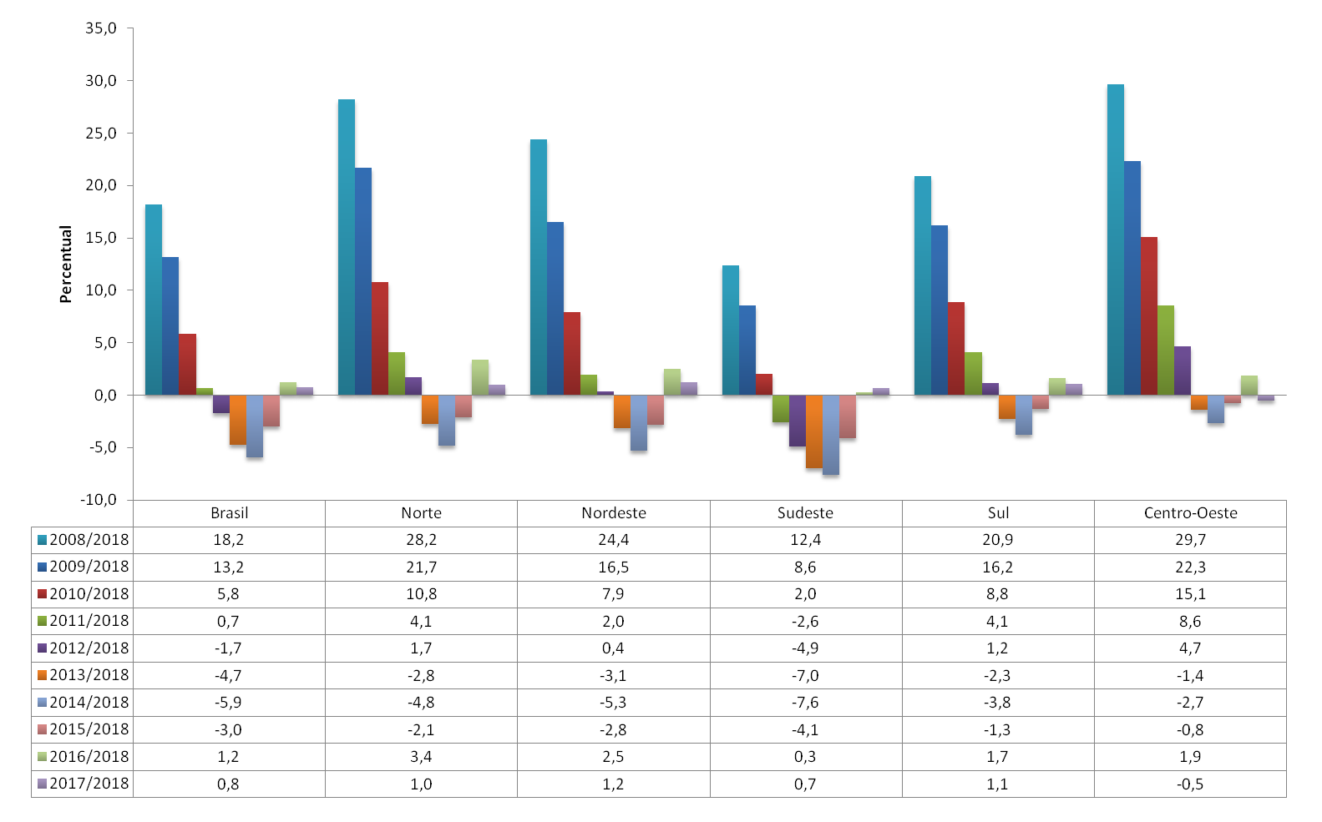
Variação percentual do estoque de empregos em 31/12, Brasil e Grandes Regiões – 2008-2018
Fonte: Ministério da Economia - RAIS. Dados sistematizados pela SEI/Dipeq/Copes, 2019.

Slide 5
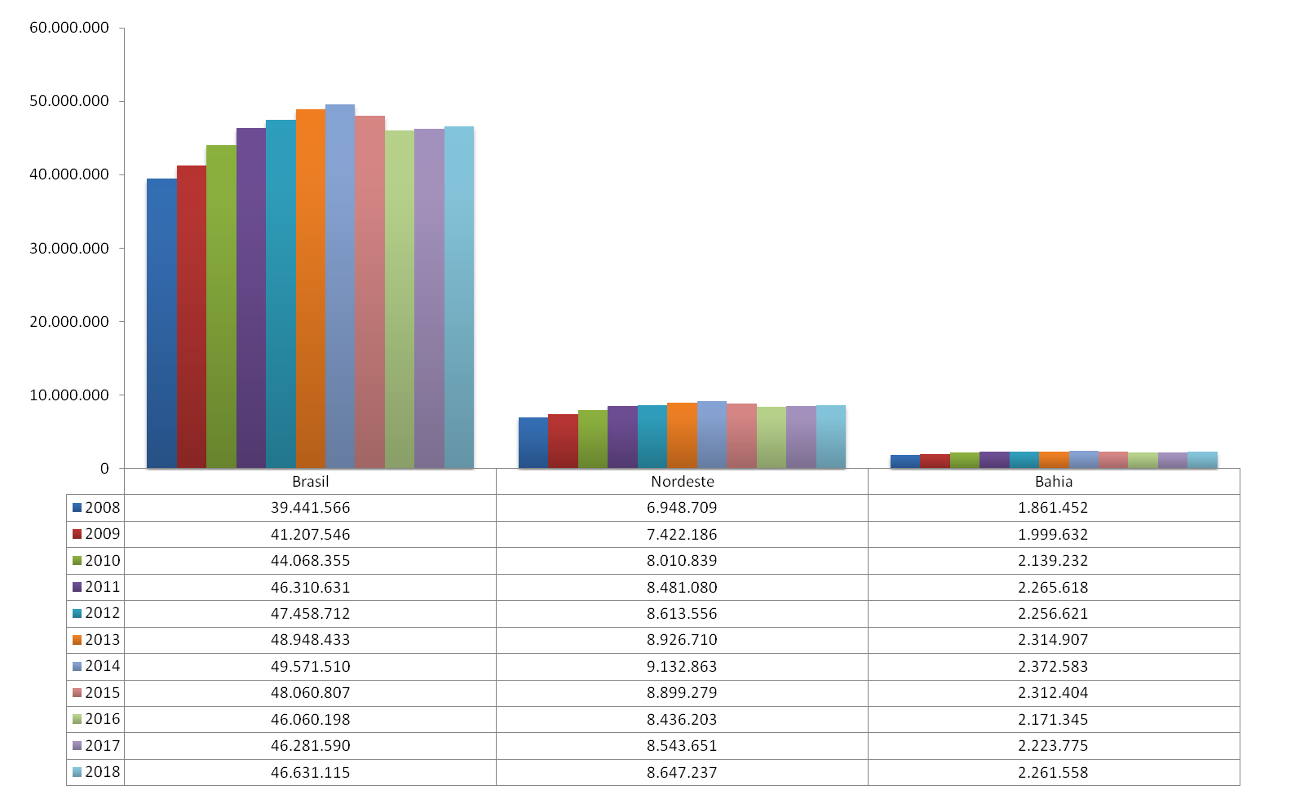
Evolução do estoque de empregos em 31/12, Brasil, Nordeste e Bahia – 2008-2018
Fonte: Ministério da Economia – RAIS. Dados sistematizados pela SEI/Dipeq/Copes, 2019

Slide 6
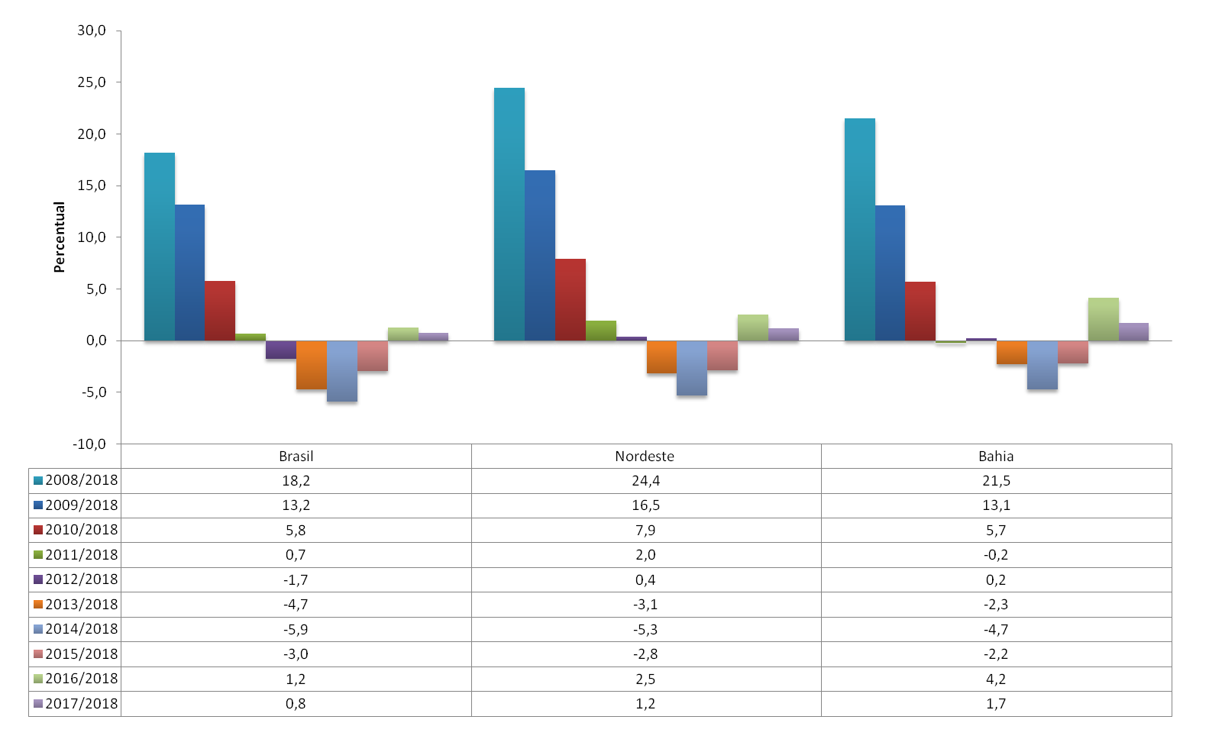
Variação percentual do estoque de empregos em 31/12, Brasil, Nordeste e Bahia – 2008-2018
Fonte: Ministério da Economia - RAIS. Dados sistematizados pela SEI/Dipeq/Copes, 2019.

Slide 7
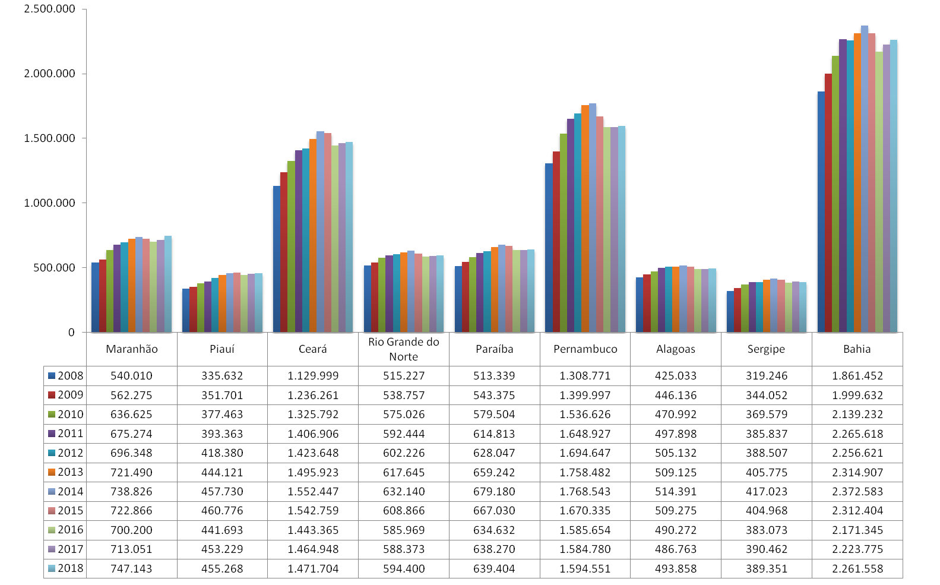
Evolução do estoque de empregos em 31/12, Estados nordestinos – 2008-2018
Fonte: Ministério da Economia - RAIS. Dados sistematizados pela SEI/Dipeq/Copes, 2019.

Slide 8
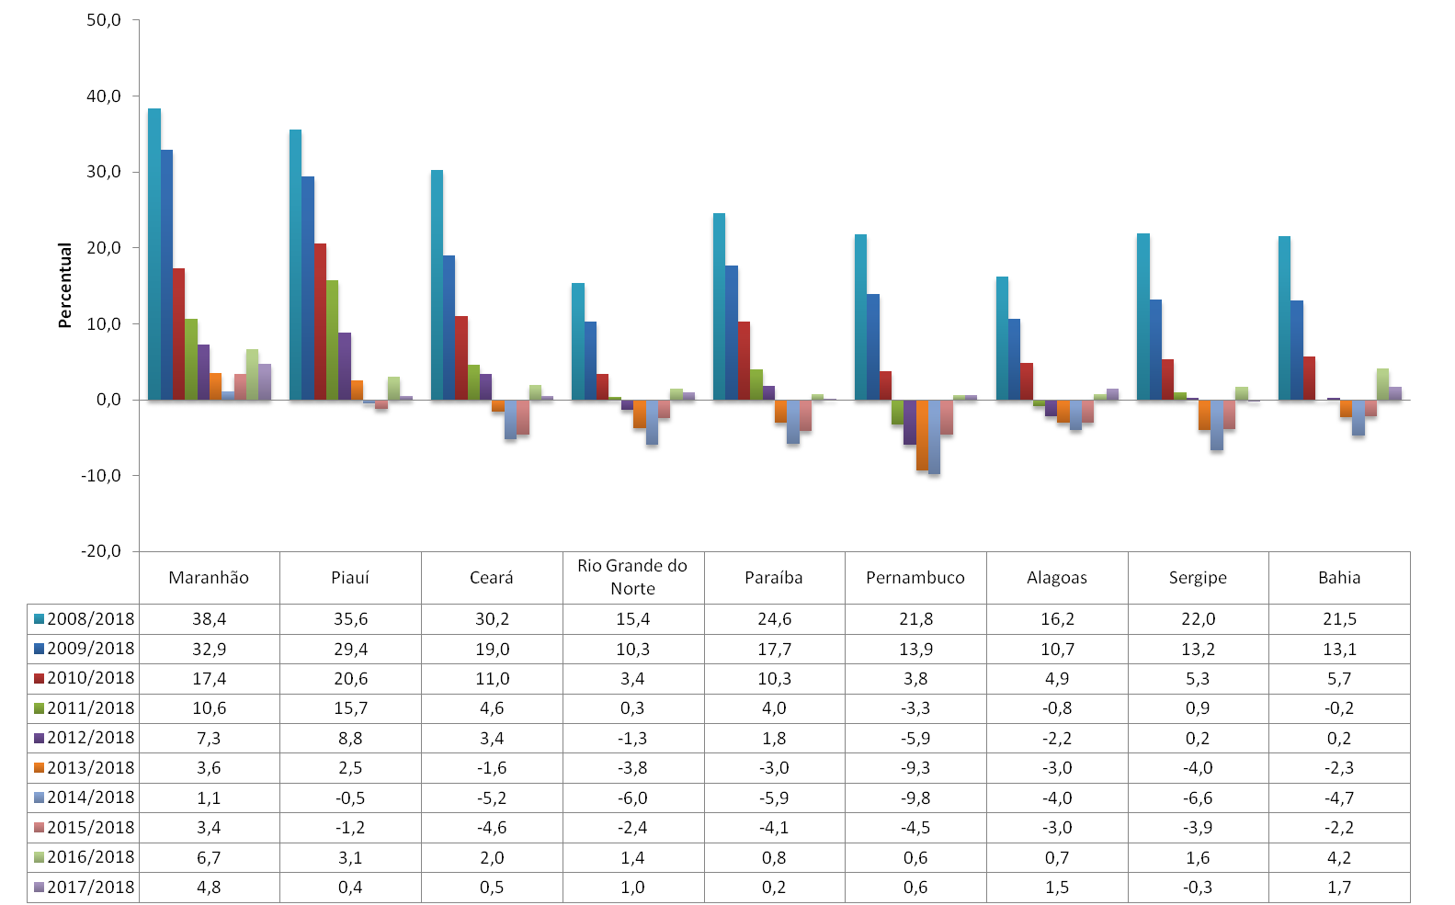
Variação percentual do estoque de empregos em 31/12, Estados nordestinos – 2008-2018
Fonte: Ministério da Economia - RAIS. Dados sistematizados pela SEI/Dipeq/Copes, 2019.

Slide 9
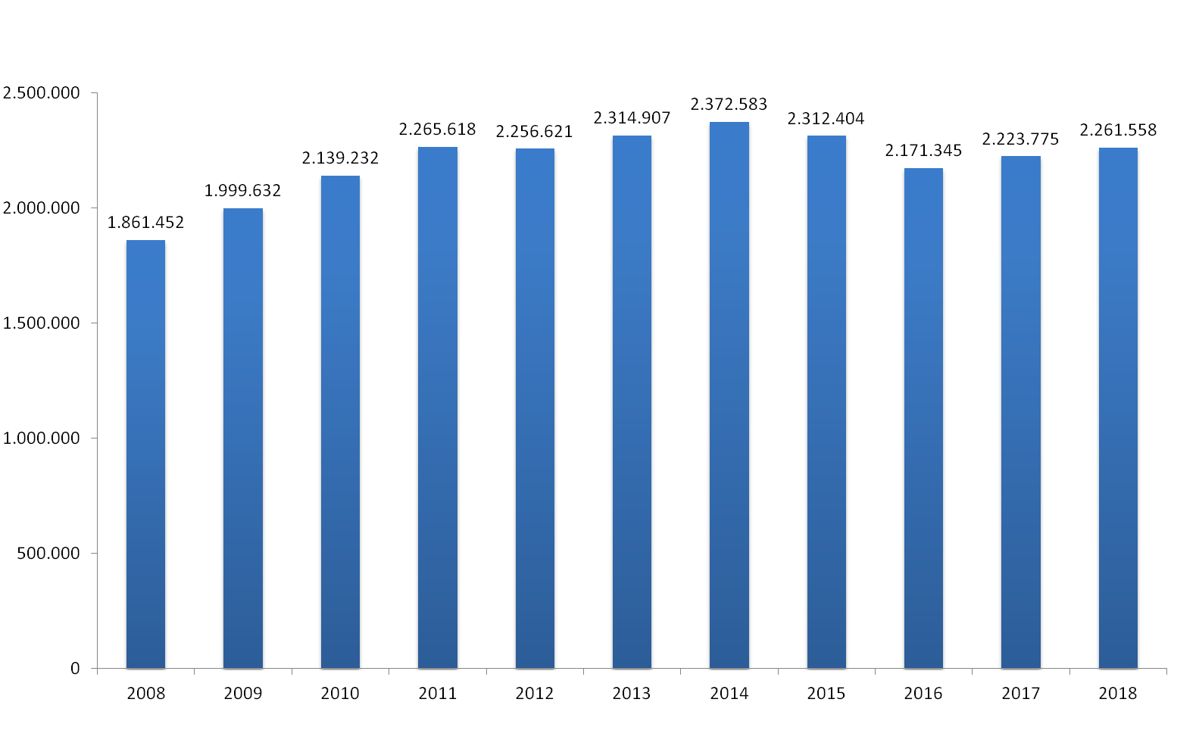
Evolução do estoque de empregos em 31/12 Bahia – 2008-2018
Fonte: Ministério da Economia - RAIS Dados sistematizados pela SEI/Dipeq/Copes, 2019.

Slide 10
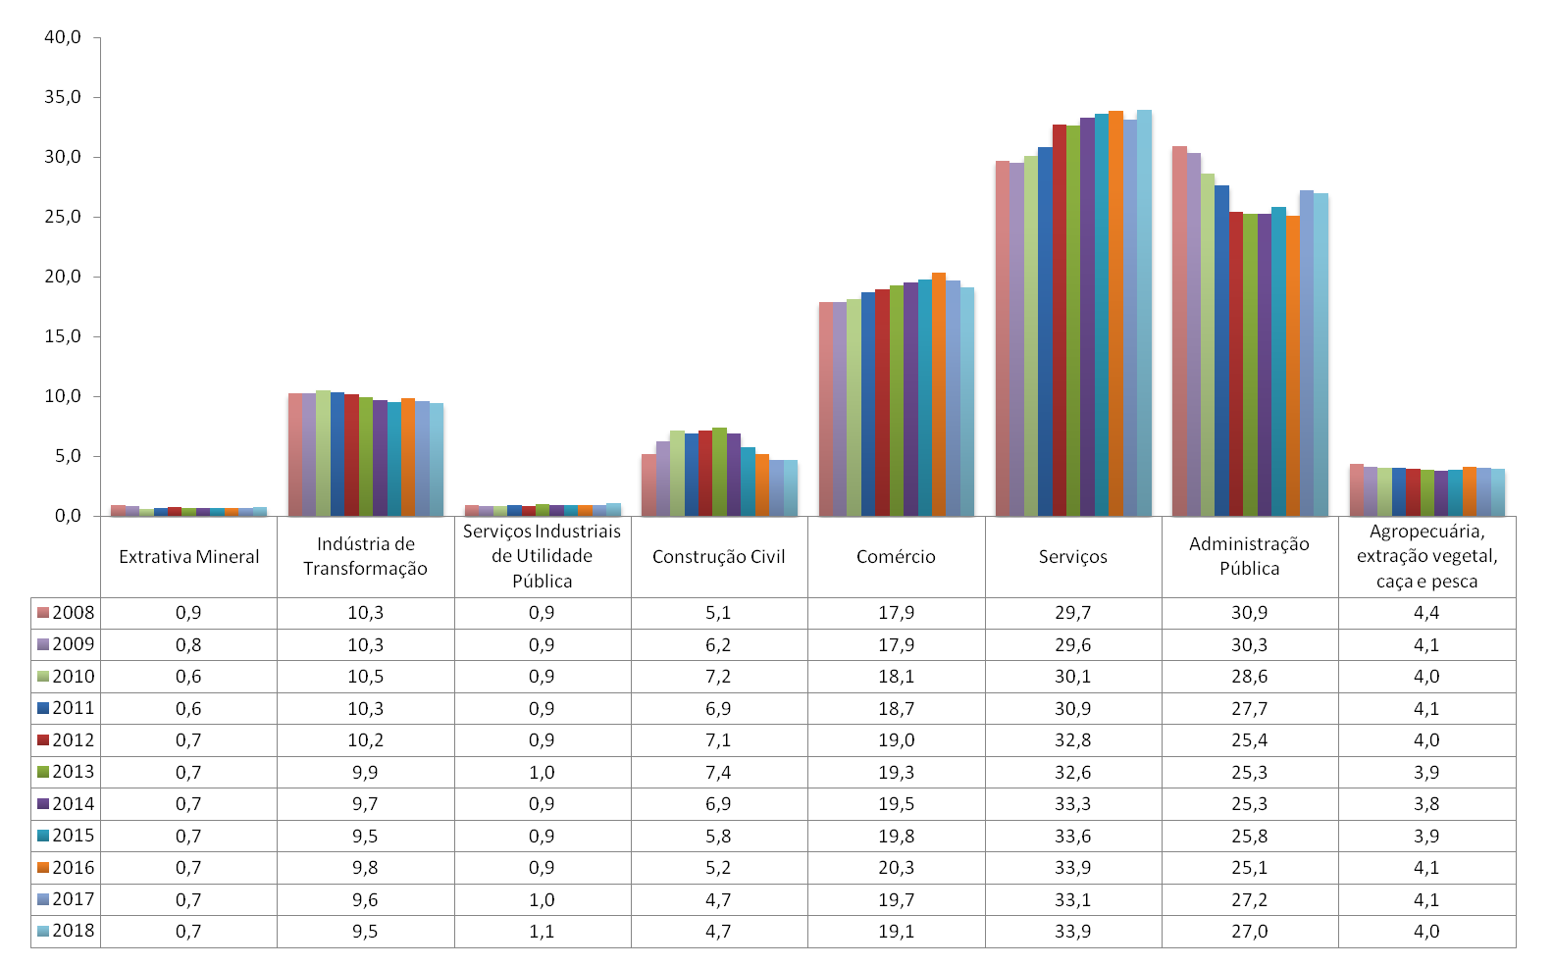
Participação relativa do estoque de empregos em 31/12, por setor de atividade - Bahia – 2008-2018
Fonte: Ministério da Economia - RAIS. Dados sistematizados pela SEI/Dipeq/Copes, 2019.

Slide 11
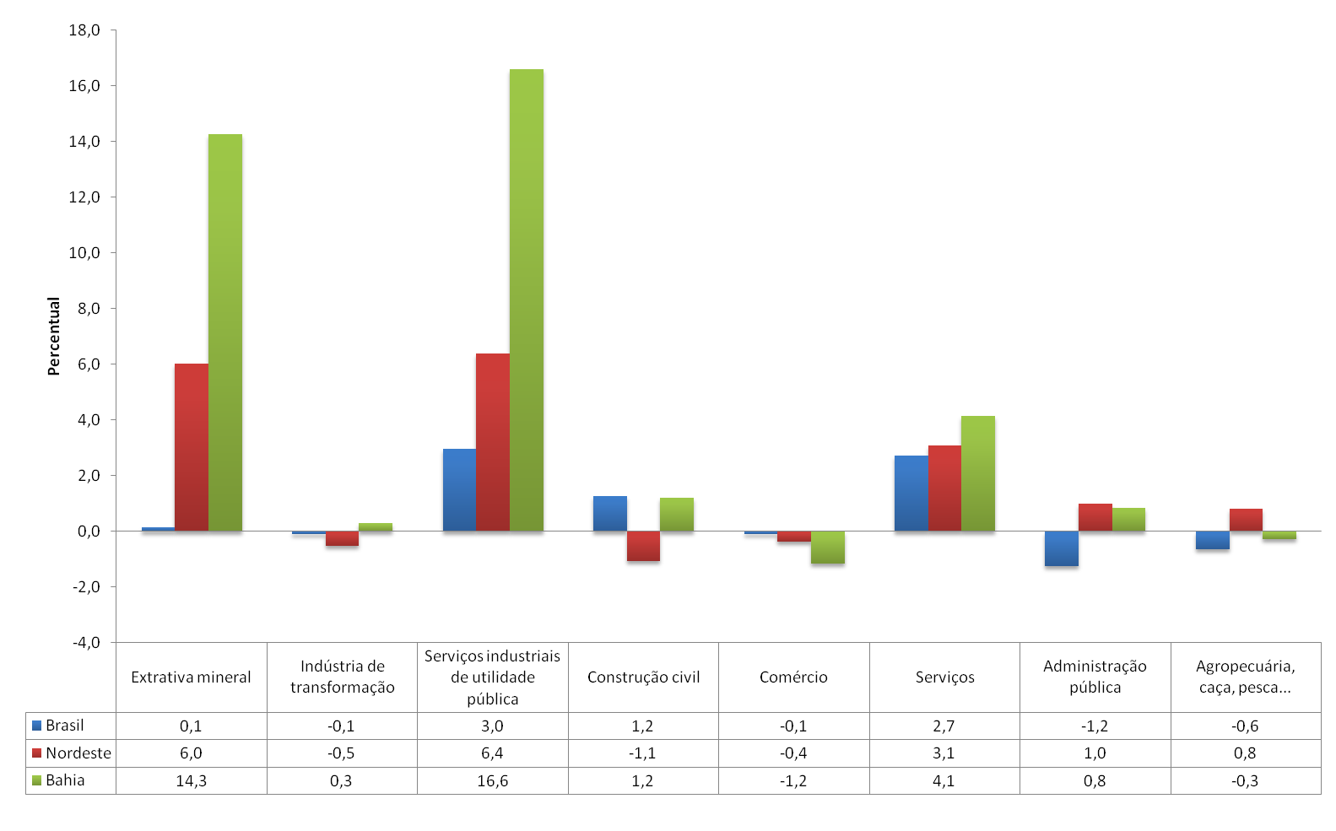
Variação percentual do estoque de empregos em 31/12, por setor de atividade - BR, NE, BA -2017/2018
Fonte: Ministério da Economia - RAIS. Dados sistematizados pela SEI/Dipeq/Copes, 2019.

Slide 12
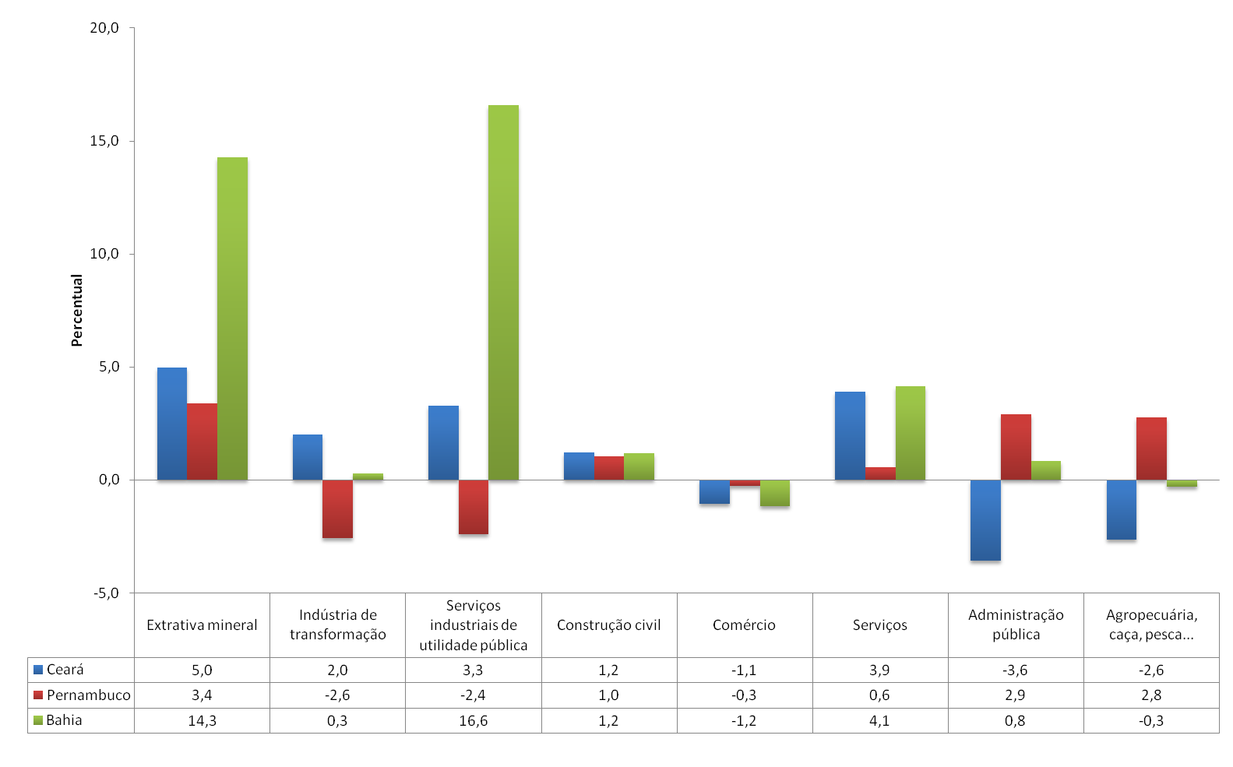
Variação percentual do estoque de empregos em 31/12, por setor de atividade - CE, PE e BA – 2017/2018
Fonte: Ministério da Economia - RAIS. Dados sistematizados pela SEI/Dipeq/Copes, 2019.

Slide 13
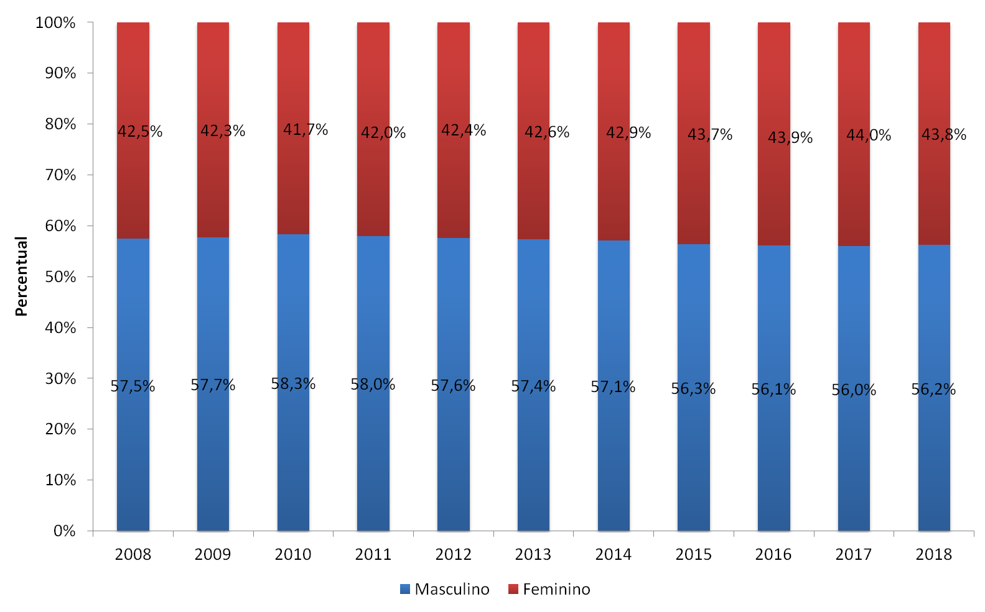
Participação relativa do estoque de empregos em 31/12, por gênero - Bahia - 2008-2018
Fonte: Ministério da Economia - RAIS. Dados sistematizados pela SEI/Dipeq/Copes, 2019.

Slide 14
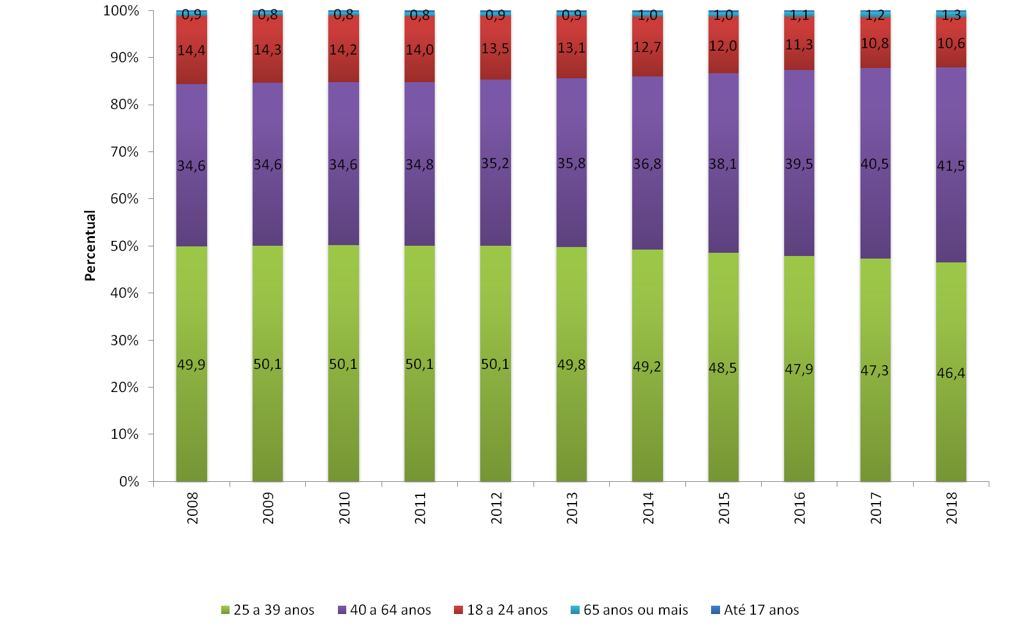
Participação relativa do estoque de empregos em 31/12, por faixa etária – Bahia - 2008-2018
Fonte: Ministério da Economia - RAIS. Dados sistematizados pela SEI/Dipeq/Copes, 2019.

Slide 15
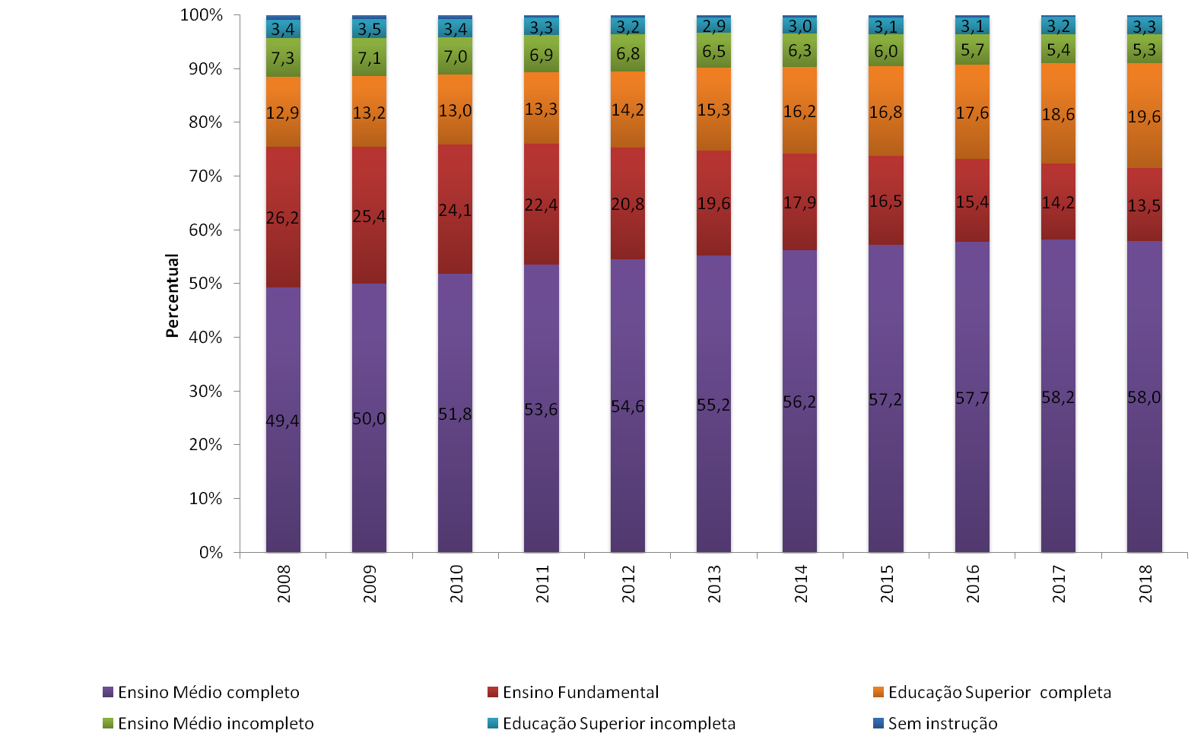
Participação relativa do estoque de empregos em 31/12, por grau de instrução – Bahia - 2008-2018
Fonte: Ministério da Economia - RAIS. Dados sistematizados pela SEI/Dipeq/Copes, 2019.

Slide 16
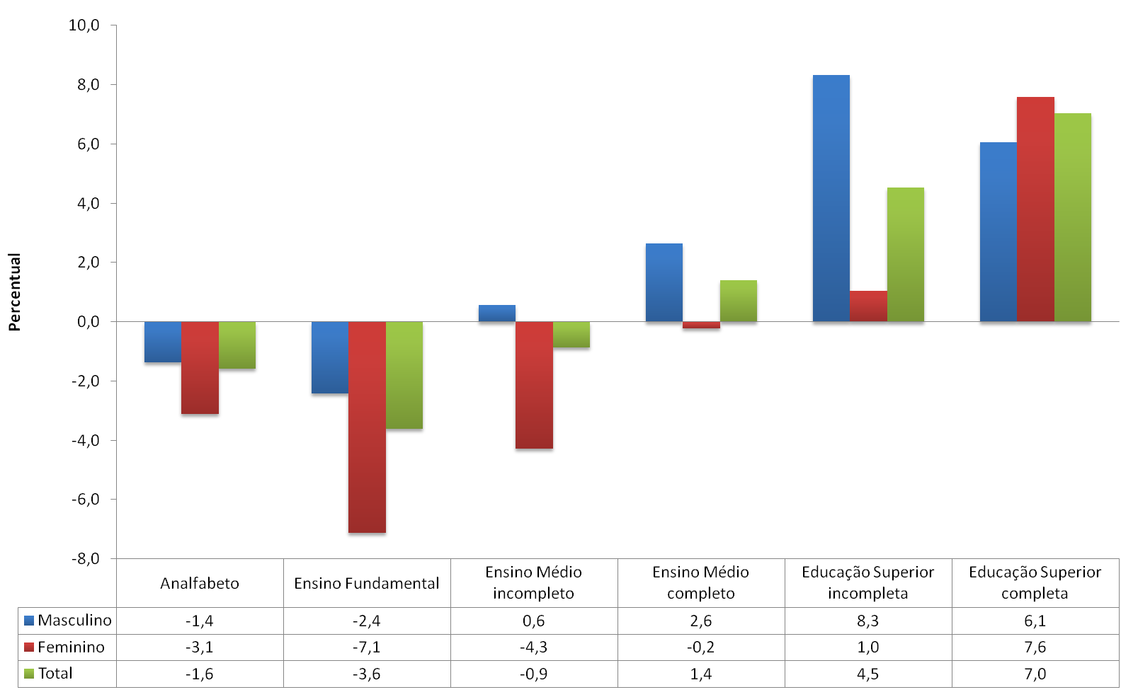
Evolução relativa do estoque de empregos em 31/12, por grau de instrução, segundo gênero - Bahia - 2017-2018
Fonte: Ministério da Economia - RAIS. Dados sistematizados pela SEI/Dipeq/Copes, 2019.
Notes:
12/11/2019
16

Slide 17
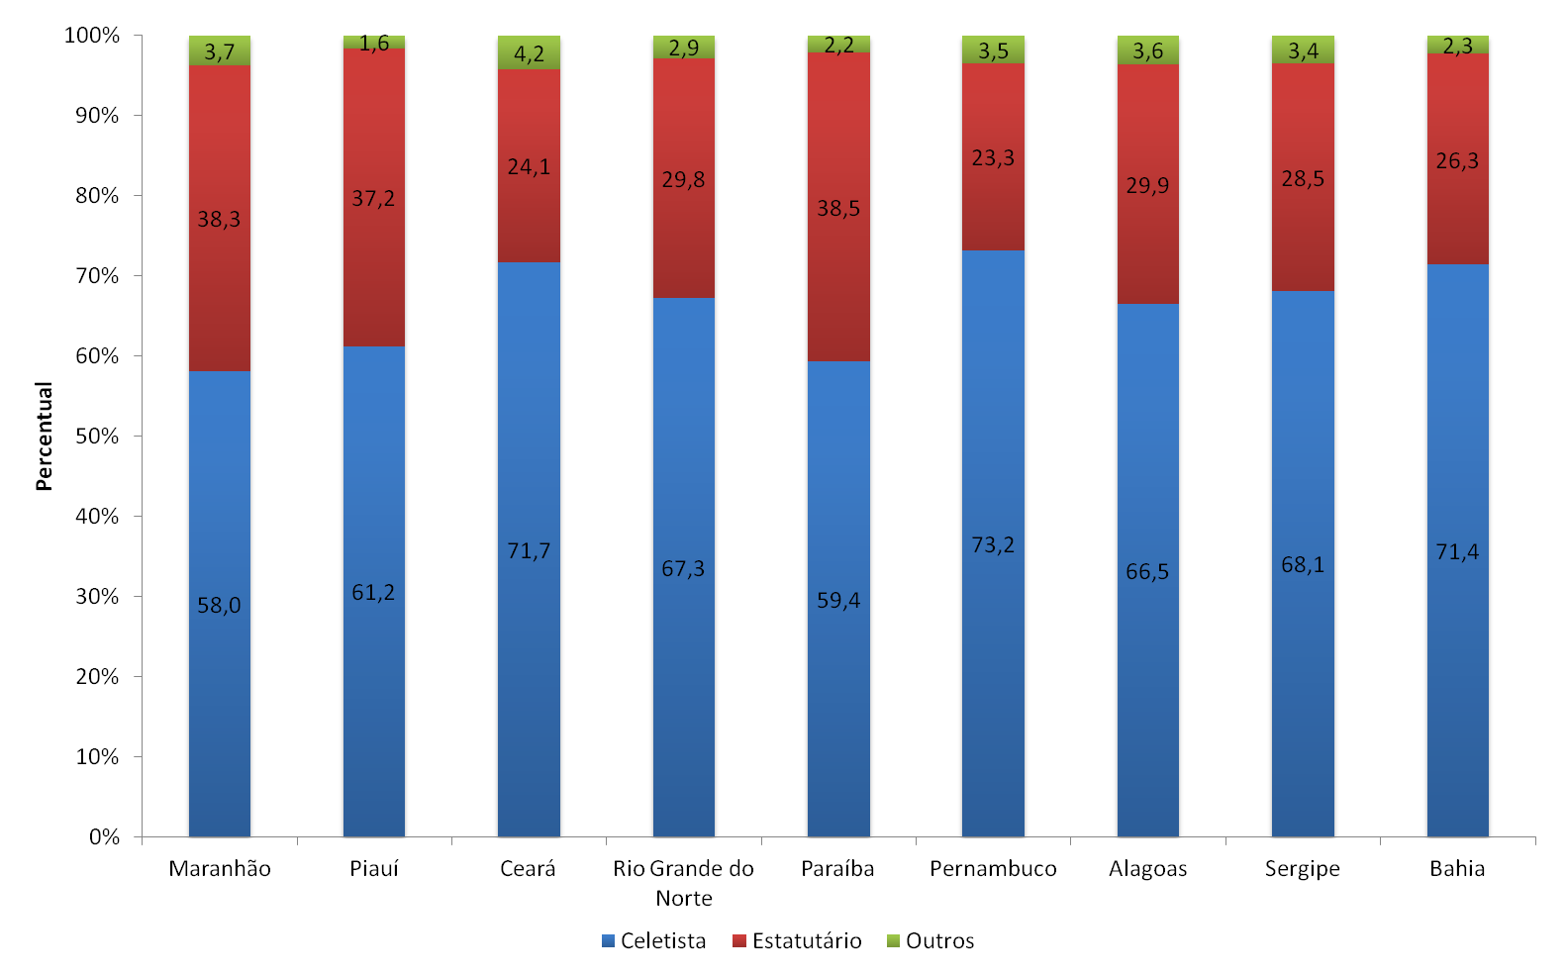
Participação relativa do estoque de empregos em 31/12, por tipo de vínculo - Estados nordestinos – 2018
Fonte: Ministério da Economia - RAIS. Dados sistematizados pela SEI/Dipeq/Copes, 2019.

Slide 18
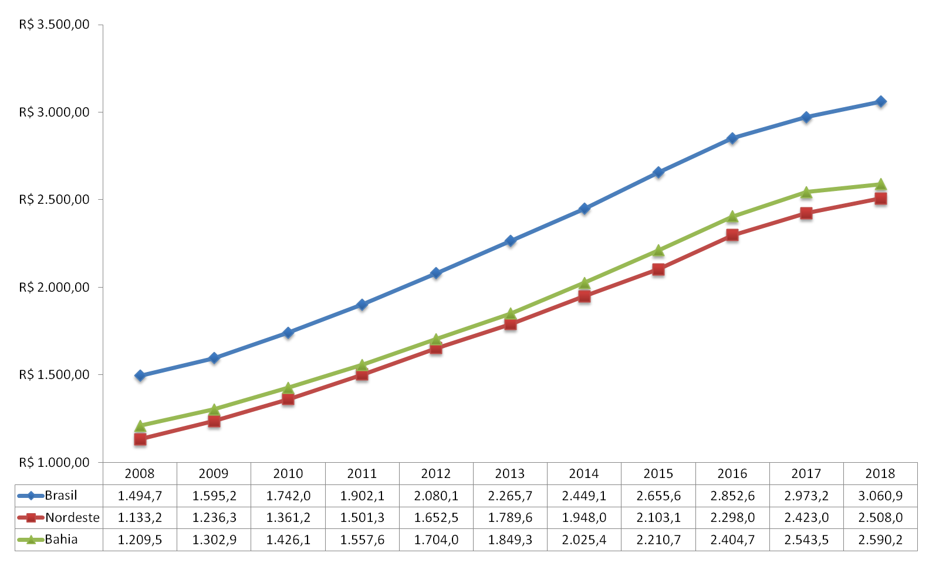
Evolução do rendimento nominal médio em dezembro Bahia, Nordeste e Brasil – 2008-2018
Fonte: Ministério da Economia - RAIS Dados sistematizados pela SEI/Dipeq/Copes, 2019.

Slide 19
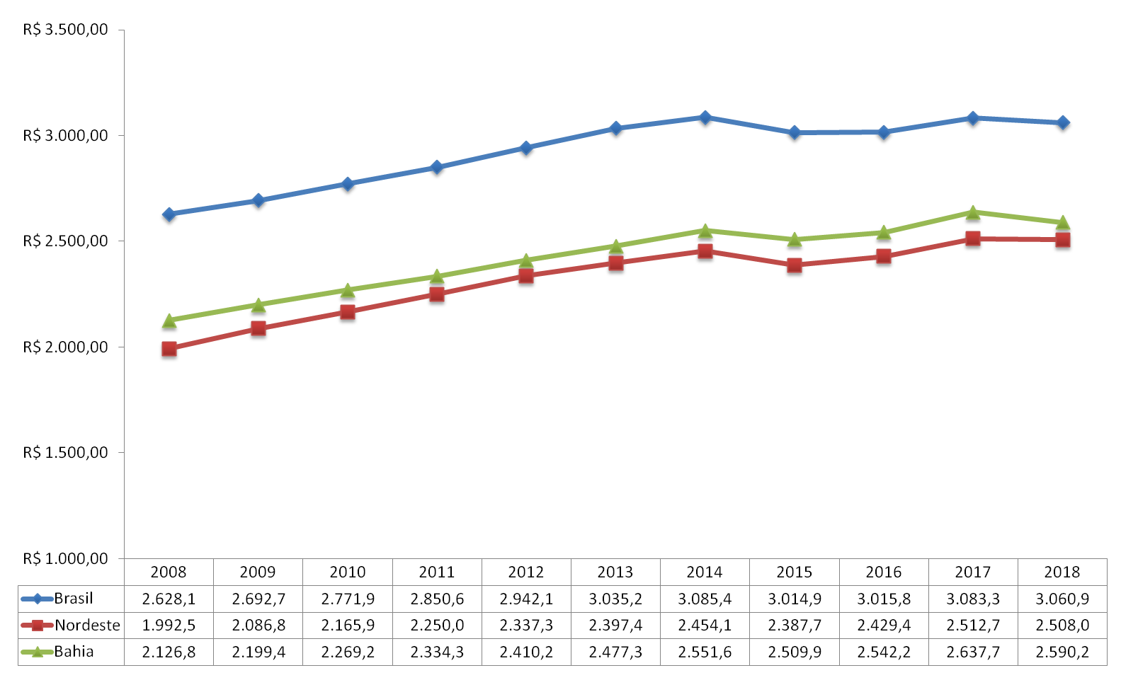
Evolução do rendimento real médio em dezembro Bahia, Nordeste e Brasil – 2008-2018
Fonte: Ministério da Economia - RAIS Dados sistematizados pela SEI/Dipeq/Copes, 2019.
Nota: Valores deflacionados pelo INPC em relação a dezembro de 2018.

Slide 20
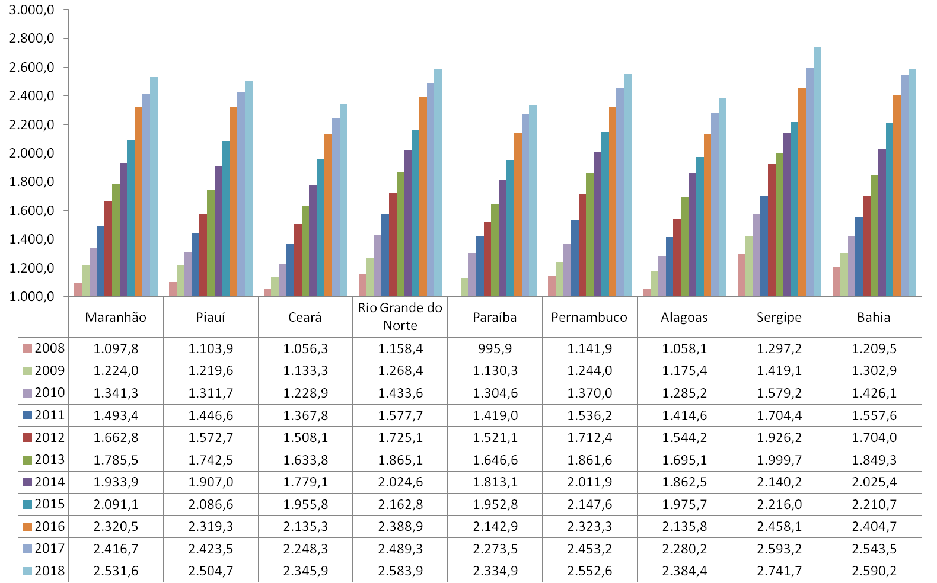
Evolução do rendimento nominal médio em dezembro Estados nordestinos – 2008-2018
Fonte: Ministério da Economia - RAIS. Dados sistematizados pela SEI/Dipeq/Copes, 2019.

Slide 21
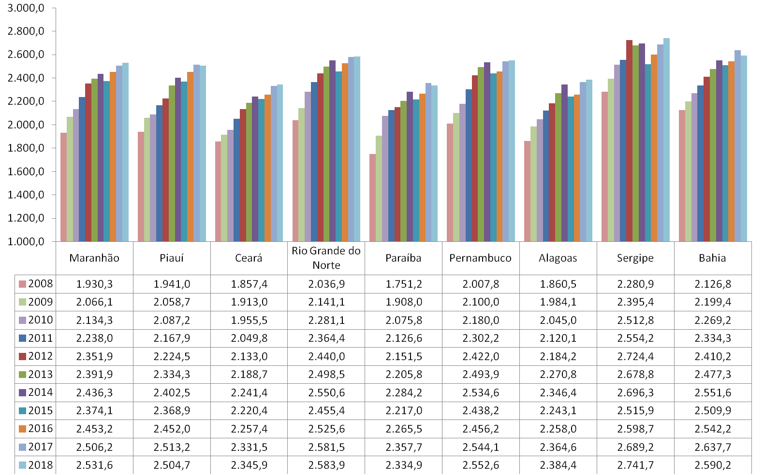
Evolução do rendimento real médio em dezembro Estados nordestinos – 2008-2018
Fonte: Ministério da Economia - RAIS. Dados sistematizados pela SEI/Dipeq/Copes, 2019.
Nota: Valores deflacionados pelo INPC em relação a dezembro de 2018.

Slide 22
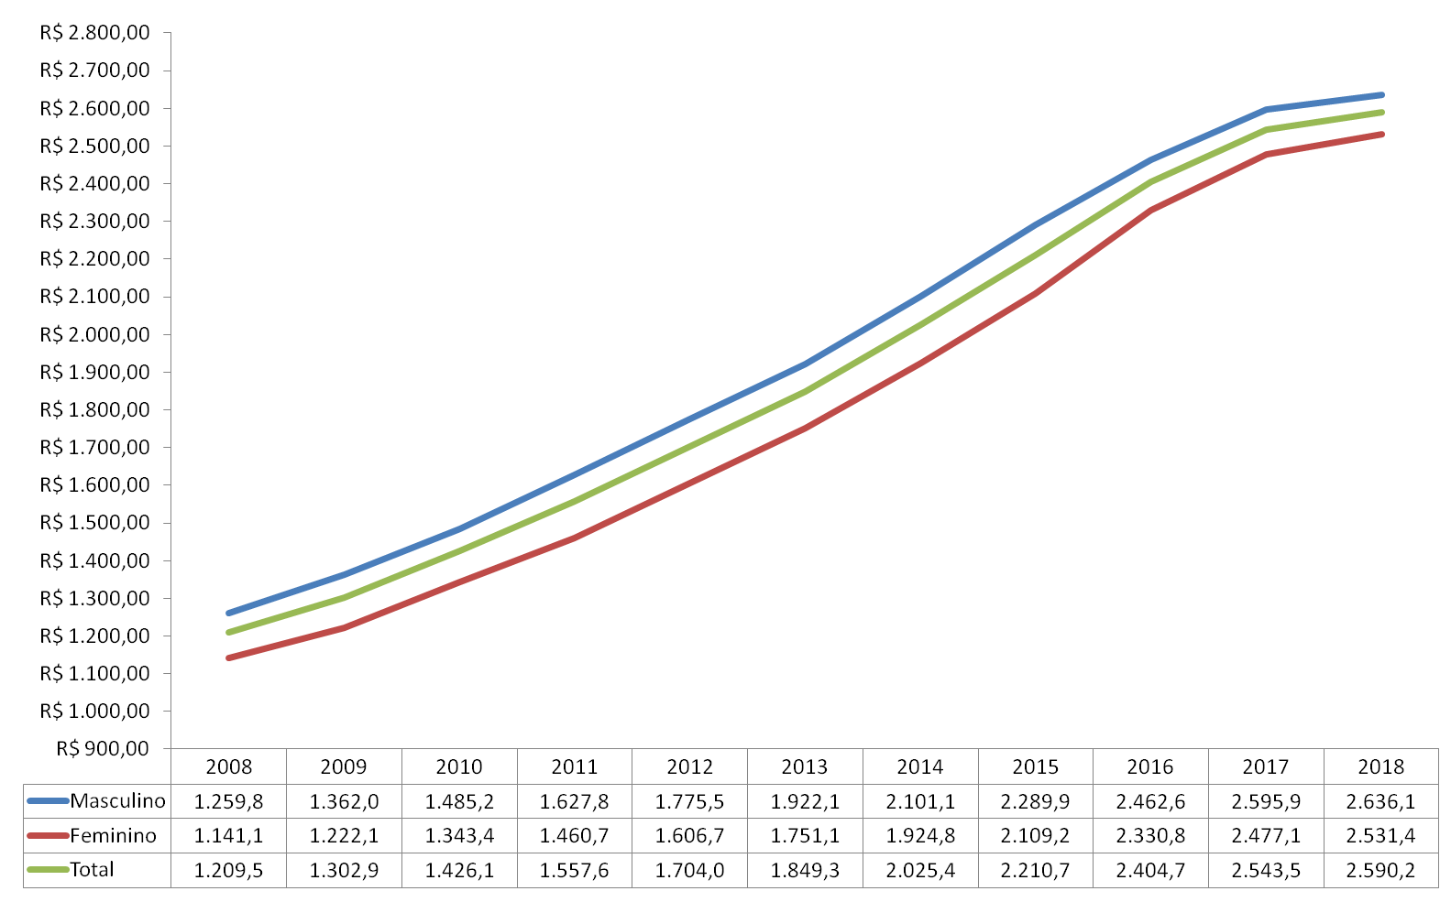
Evolução do rendimento nominal médio em dezembro, por gênero - Bahia – 2008-2018
Fonte: Ministério da Economia - RAIS. Dados sistematizados pela SEI/Dipeq/Copes, 2019.

Slide 23
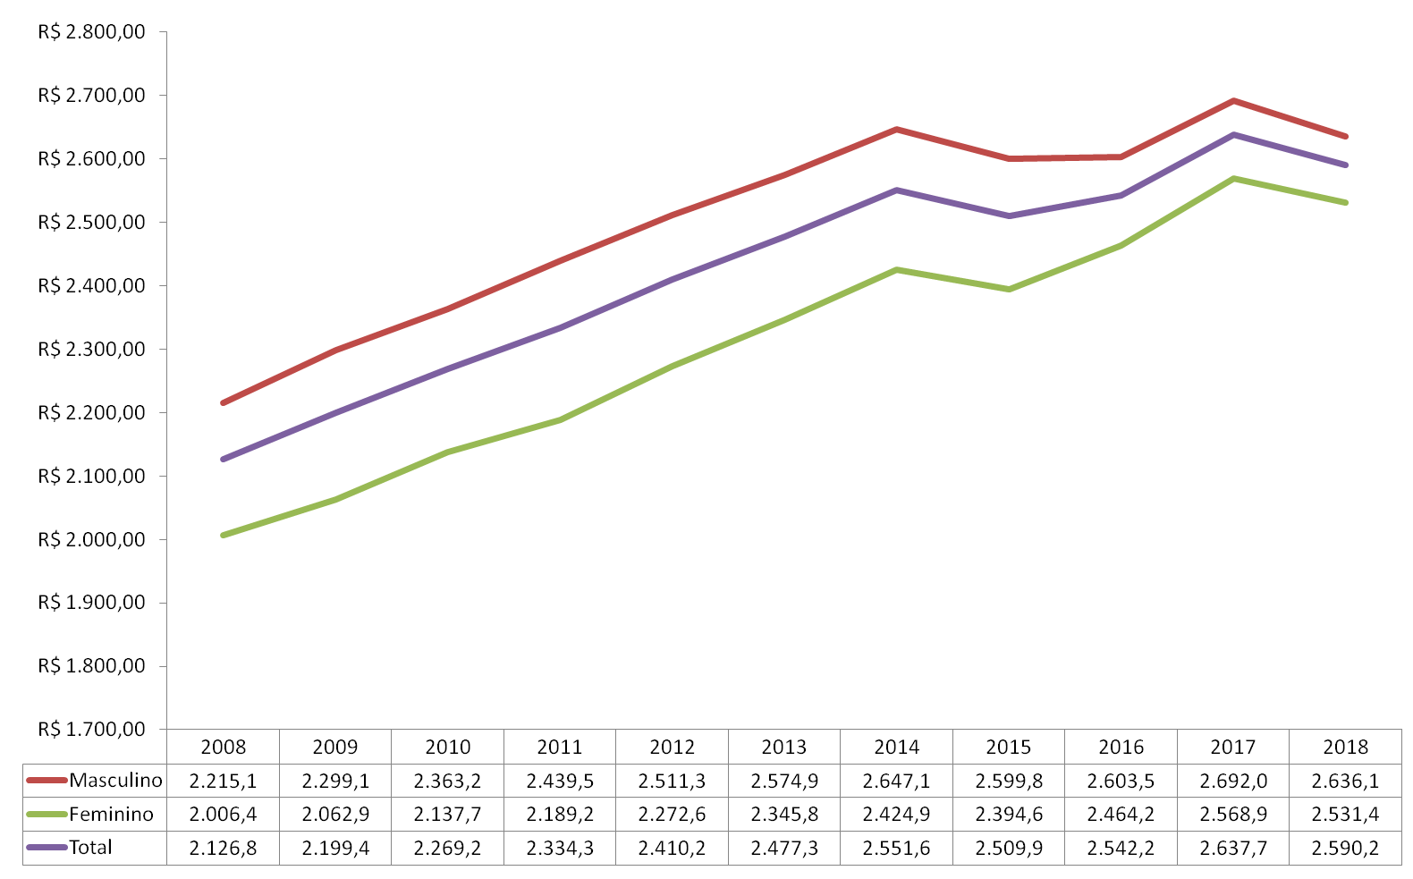
Evolução do rendimento real médio em dezembro, por gênero - Bahia – 2008-2018
Fonte: Ministério da Economia - RAIS. Dados sistematizados pela SEI/Dipeq/Copes, 2019.
Notas: Valores deflacionados pelo INPC em relação a dezembro de 2018.

Slide 24
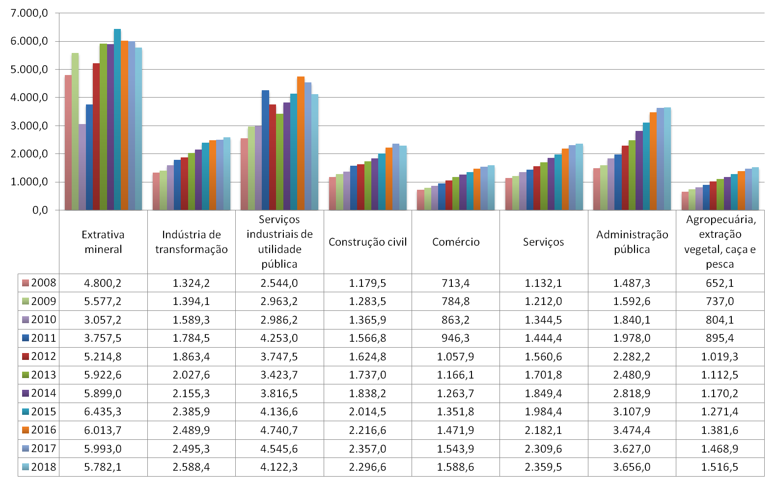
Evolução do rendimento médio nominal em dezembro, por setor de atividade - Bahia – 2008-2018
Fonte: Ministério da Economia - RAIS. Dados sistematizados pela SEI/Dipeq/Copes, 2019.

Slide 25
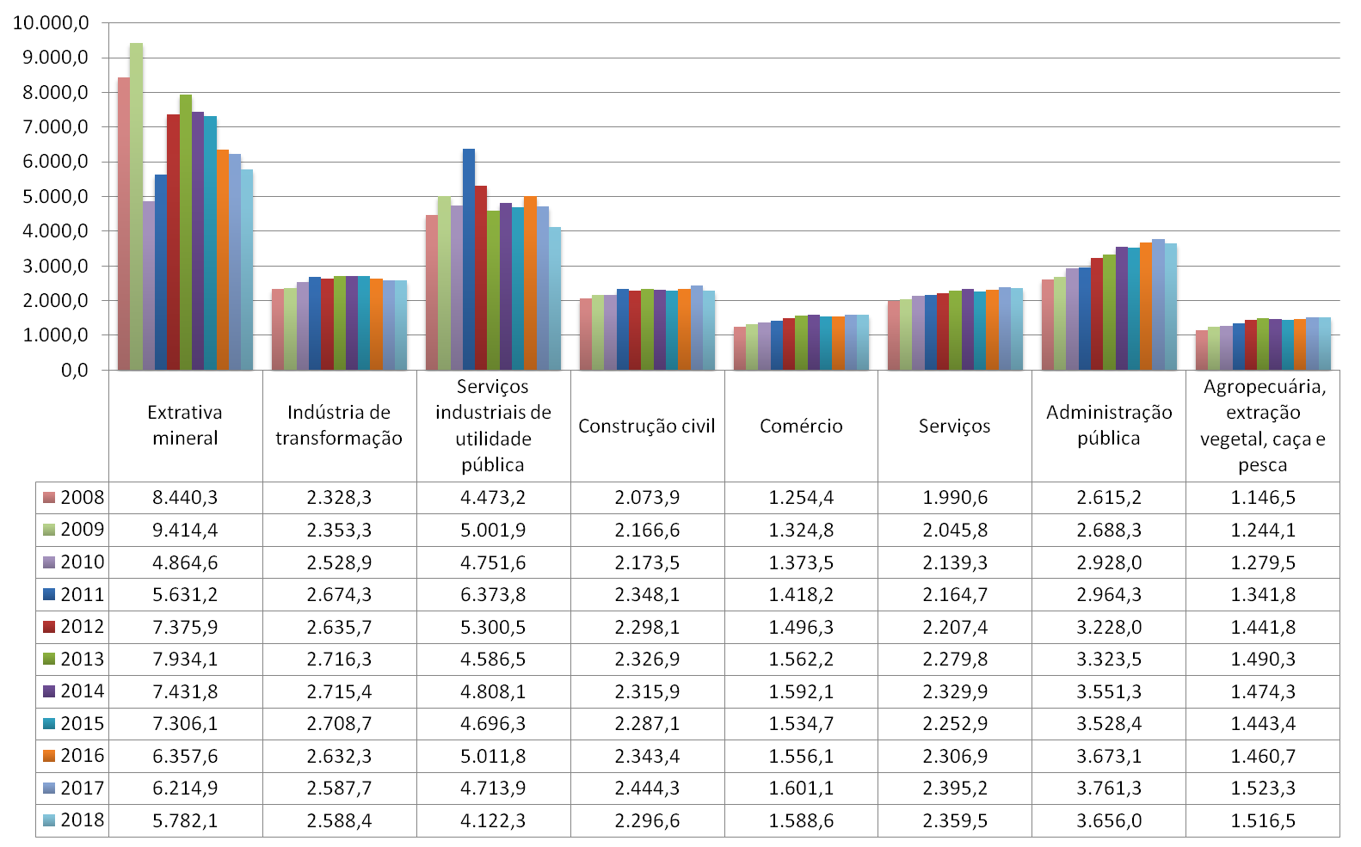
Evolução do rendimento médio real em dezembro, por setor de atividade - Bahia – 2008-2018
Fonte: Ministério da Economia - RAIS. Dados sistematizados pela SEI/Dipeq/Copes, 2019.
Notas: Valores deflacionados pelo INPC em relação a dezembro de 2018.

Slide 26
Elaboração
Diretoria de Pesquisas (Dipeq)
Armando castro
Coordenação de Pesquisas Sociais (Copes)
Guillermo Etkin

